Slide 1
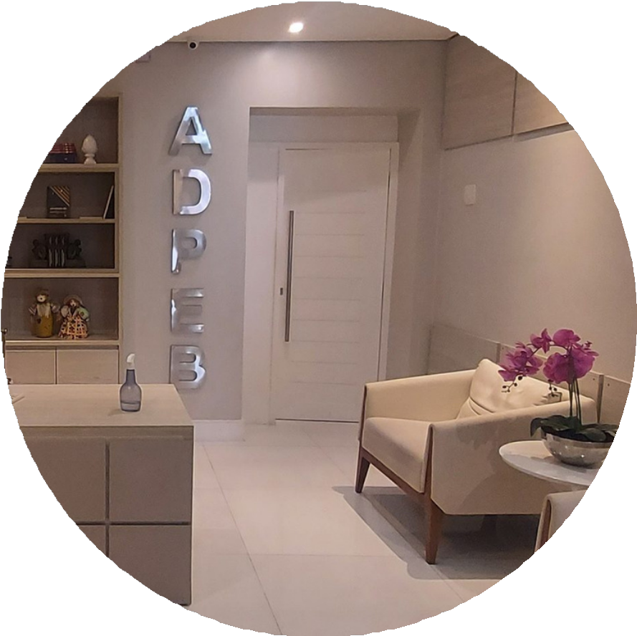
Consultoria de Arquitetura de Servidor
Sindicato dos Delegados de Polícia da Bahia
Equipe: Eric Assis, João Victor, Luiz e Guilherme Docente: Prof. MSc Heleno Cardoso

Slide 2
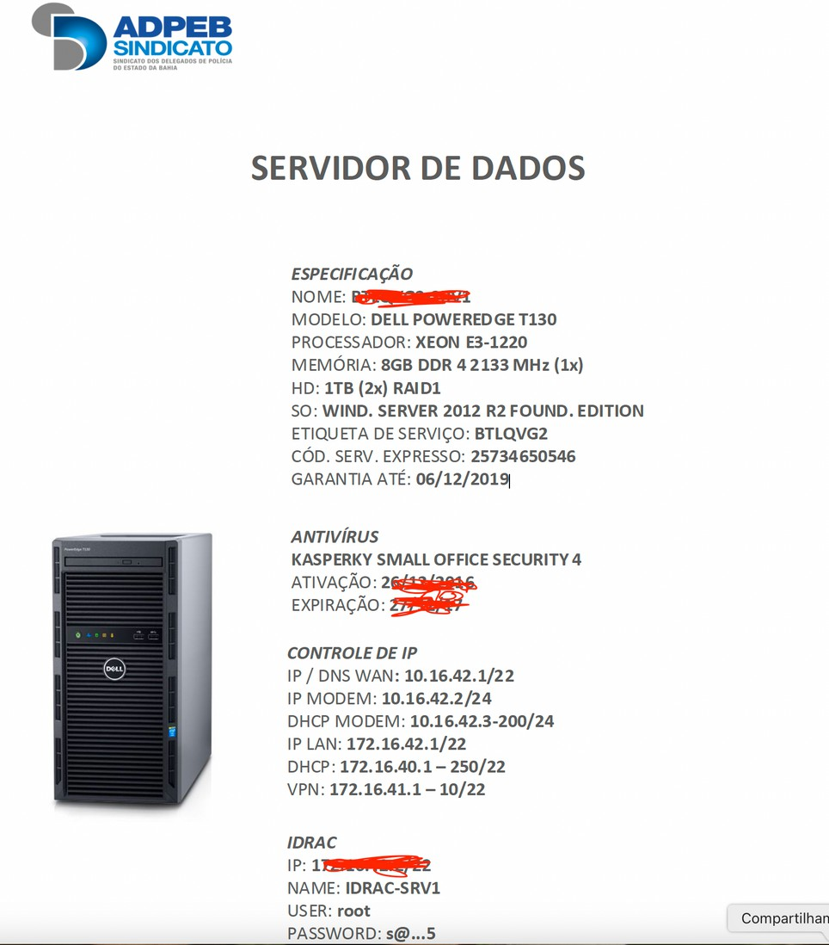
Arquitetura Atual
Empresa: ADPEB
Essa é uma pequena empresa com pouco menos de 50 funcionários, se trata de um sindicato de delegados de policia, sem muita necessidade de trazer uma implementação robusta, pensamos apenas na necessidade do cliente, onde a sua arquitetura atual atende somente uma aplicação de Active Directory, onde gerencia os usuários e um armazenamento de dados.

Slide 3
Proposta
Servidor de dados com migração do Windows Server 2012 para o Windows Server 2019
Dgll PowgrEdgg Tfi3O
Up grades da Arquitetura
Processador: Xeon E3-1220 (3.1 GHz, 4 núcleos) Memória: 8GB DDR4 2133 MHz (1x) Armazenamento: 1TB (2x RAID1)
Sistema Operacional: Windows Server 2012 R2 Foundation
Controlador RAID: S130 (integrado)
Dgll PowgrEdgg Tfi4O
Aquisição de Um Novo Servidor
Processador: Xeon E-2224 (3.4 GHz, 4 núcleos) Memória: 8GB DDR4 3200 MHz (2x) Armazenamento: 1TB (2x RAID1)
Sistema Operacional: Windows Server 2019
Controlador RAID: Dell PERC H330 (externo)
*Comprar a Licença do Windows Server 2019

Slide 4
Comparação entre os processadores
PowgrEdgg Tfi4O PowgrEdgg Tfi3O

Slide 5
Diferença de Desempenho
Processador
Desempenho do PowerEdge T130
Desempenho do PowerEdge T140
Pontuação acima dos 2000 ponto no teste de benchmark do PassMark
Pontuação abaixo dos 2000 ponto no teste de benchmark do PassMark

Slide 6
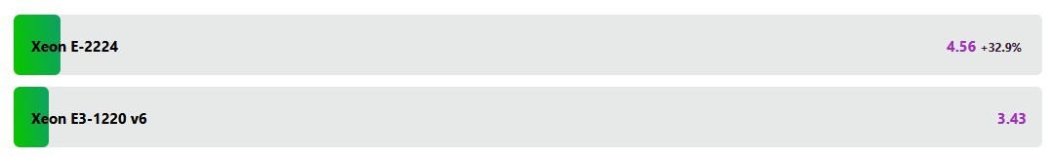
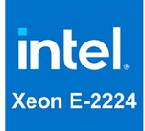
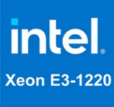
Diferença de Desempenho
ganho de desempenho quando se diz respeito ao processamento
O Xeon E-2224 tem um ganho de 32.9% em relação ao E3-1220

Slide 7
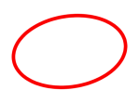
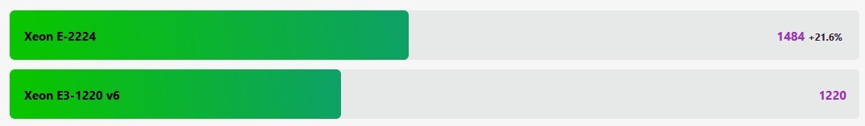
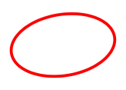
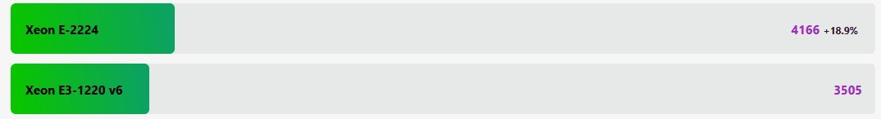
Diferença de Desempenho
Desempenho em tarefas especificas

Slide 8
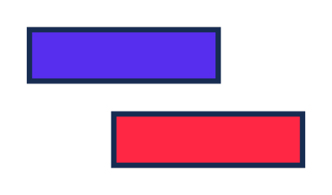
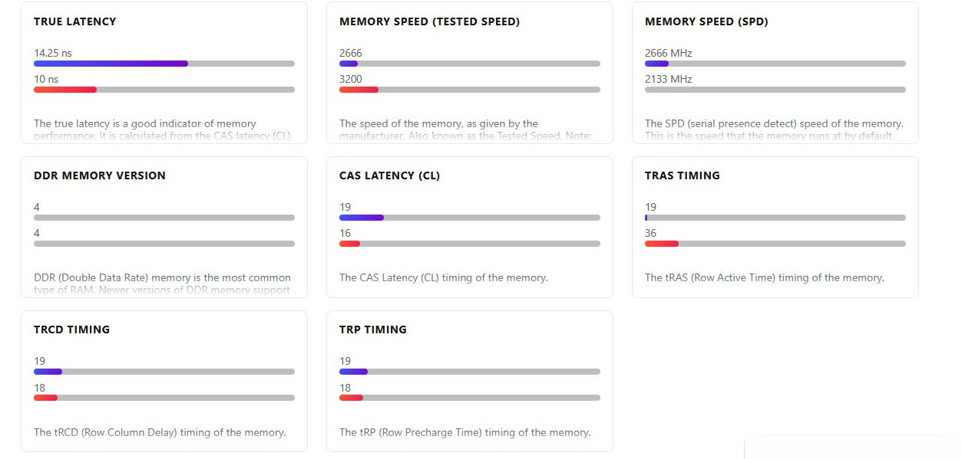
Diferença de Desempenho
RAM 8GB DDR4 2133 MHz (1x)
RAM 16GB DDR4 3200 MHz (2x 8gb)
Memória RAM

Slide 9




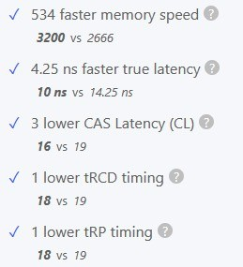


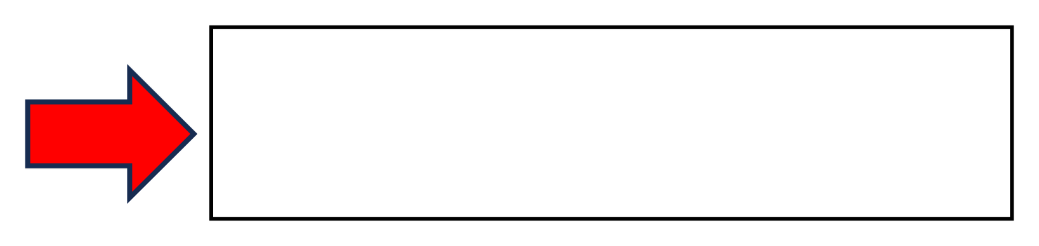
Diferença de Desempenho
Considerações Finais
RAM 8GB DDR4 2133 MHz (1x)
RAM 16GB DDR4 3200 MHz (2x 8gb)
PONTUAÇÃO FINAL
Pontuação final mostra uma diferença de 7 pontos no desempenho final
ATRIBUTOS
Diferença dos atributos entre ambas as memórias

Slide 10
Analise financeira de investimento
Com a analise inicial de custo verificamos que o valor de investimento para uma aquisição de um novo servidor coloca os custos em em comapração com o de um upgraud acima de 100%

Slide 11
Analise financeira de investimento
As empresas tendem a analise seus investimentos de ativos de forma visando custo ao longo de tempo por isso em uma analise de tempo e retorno verificamos que a opção de aquisição de um novo servidor encontra-se mais viavel pois possue uma previsão de 6 anos de uso para uma nova recomendação de troca ou melhoria, onde a opção de melhoria apresenta uma necessidade em dois anos o que comparando os preços não justicaria

Slide 12
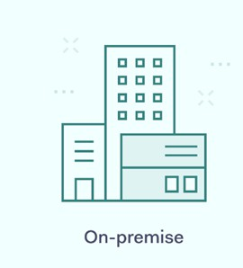
On-premise
Cloud
Armazenamento de Dados: Desempenho e Custo
Aspecto
Ambiente On-Premise
IOPS utilizáveis
Base referencial inferior, porém, com possibilidade de otimização direta
Latência em picos operacionais
Maior latência, mas pode ser otimizada localmente
Picos de IOPS em carga sequencial (leitura/escrita)
Otimização de hardware
Throughput em transferências internas (>fiPB)
Inferior, mas pode ser melhorado via hardware customizado
Alta flexibilidade (ex: discos NVMe em RAID 10)
18% superior com servidores físicos e conexões 100 Gbps
Latência média de armazenamento 0.5–2 ms para armazenamento local

Slide 13

On-premise
Cloud
Armazenamento de Dados: Desempenho e Custo
Aspecto
Infraestrutura em Nuvem
IOPS utilizáveis
63% mais IOPS utilizáveis comparado a on-premise
Latência em picos operacionais
3.3 vezes menor
Picos de IOPS em carga sequencial (leitura/escrita)
Otimização de hardware
Instâncias Bare Metal atingem 25% mais picos
Limitada a configurações cloud padrão
Throughput em transferências internas (>fiPB)
Inferior em ambientes multitenant
Latência média de armazenamento 1.5–4 ms em condições normais

Slide 14
On-premise Cloud
Comparação do Modelo Econômico para Armazenamento de 500 TB em 3 Anos
Aspecto
Custo aproximado total (3 anos)
Nuvem (AWS S3 Standard)
$360,000 (exclui custos de egresso de $0.09/GB)
Pago mensalmente conforme uso
Taxas de egresso para recuperação de dados
On-Premise
$310,000 (inclui energia e manutenção)
$250,000 em servidores NAS enterprise
Energia, manutenção já inclusos no custo total
Cerca de 28 meses; mais econômico a longo prazo
Mais vantajoso para volumes acima de 200 TB em longo prazo
Investimento inicial
Custos adicionais
Ponto de equilíbrio
-
Vantagem econômica por volume
Melhor para volumes abaixo de 200 TB

Slide 15
On-premise Cloud
Active Directory: Autenticação e Gestão
Active Directory On- Premise
Azure Active Directory (AAD)
Aspecto
Latência de autenticação Kerberos
8-15 ms (devido ao overhead de comunicação cloud)
2-5 ms
Escalabilidade em cenários híbridos (fi0.000 usuários)
Base padrão, menor eficiência em picos
40% mais eficiente na escalabilidade horizontal durante picos
Menor latência e desempenho consistente para operações locais
Melhor escalabilidade para grandes volumes e picos de uso
Vantagem principal

